Slide 1
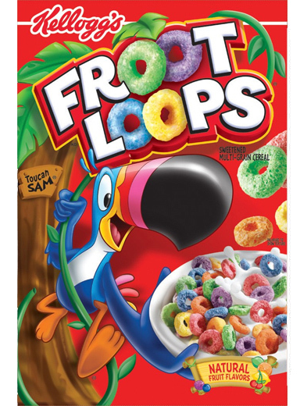
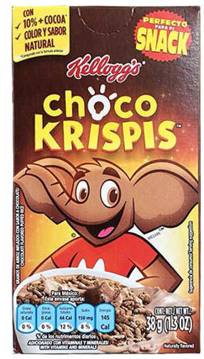
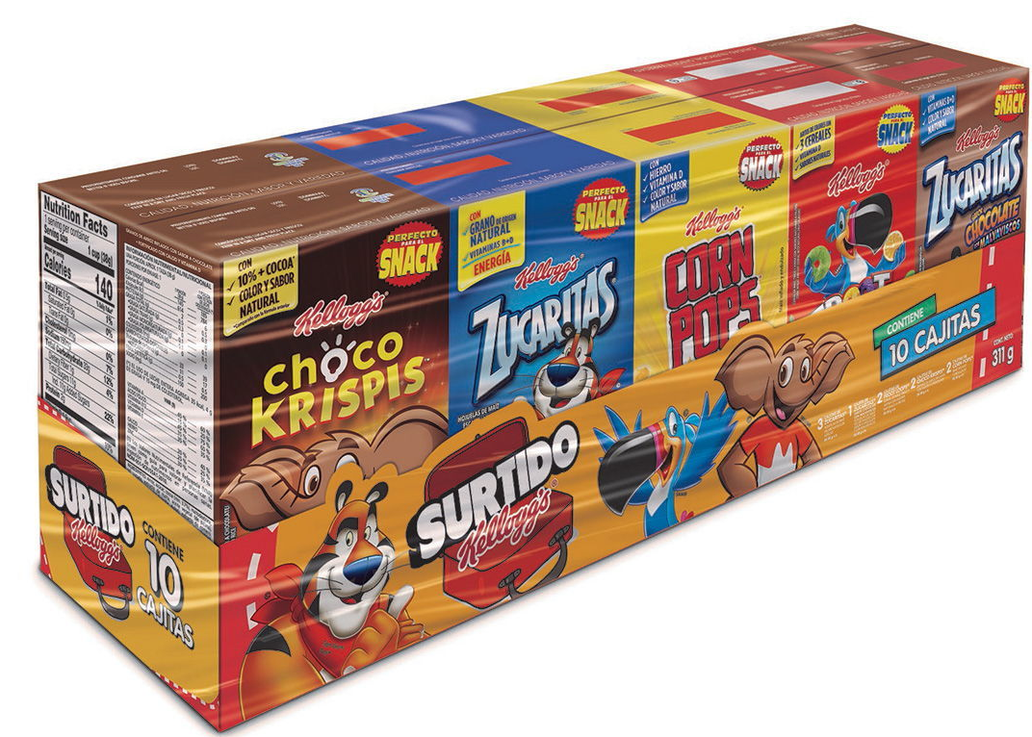
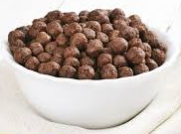
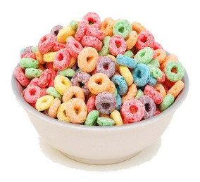
Objeto, Vector, Lista, variable
Vector
En un vector podemos almacenar cereal de un solo tipo
Listas
En una lista podemos almacenar diferentes tipos de cereal en cajas pequeñas
Dato
Objeto
Tipo de cereal
En un objeto podemos almacenar cualquier tipo de cereal

Slide 2
Tipos de datos
Todo lo que manipula R es un objeto
En general, los objetos de R se construyen de otros objetos más simples:
En R los objetos para manipular datos se les conoce como atómicos
Character (cadenas de caracteres)
“Hola, ¿Qué tal?” | ‘Hola, ¿Qué tal?’
Numeric (números reales)
0.5, 1.3, 2.55, 3.65 ,43.6, 5.66, … n
Integer (enteros)
0, 1, 2, 3, 4,5, 6, … n
Complex (complejos)
1/0i
Logical (logicos)
True / False

Slide 3
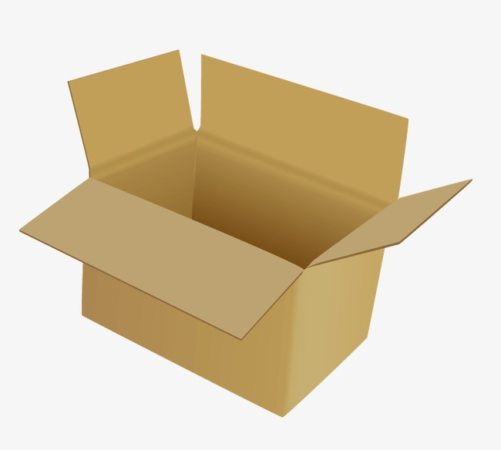
Objetos

Slide 4
Objetos
Un objeto es un espacio en la memoria de una pc
Un objeto en R es todo aquello con lo que interactuamos en R
Un objeto es una abstracción de cualquier concepto de la vida real
Podemos asignar cualquier nombre o concepto a un objeto
En un objeto podemos almacenar cualquier tipo de dato (variable)
Un objeto puede mutar
En un objeto podemos guardar más objetos

Slide 5
Objeto
Objetos
Numeric
DataFrame
Integer
Boolean
Objeto
Character
Vectores
Objeto

Slide 6

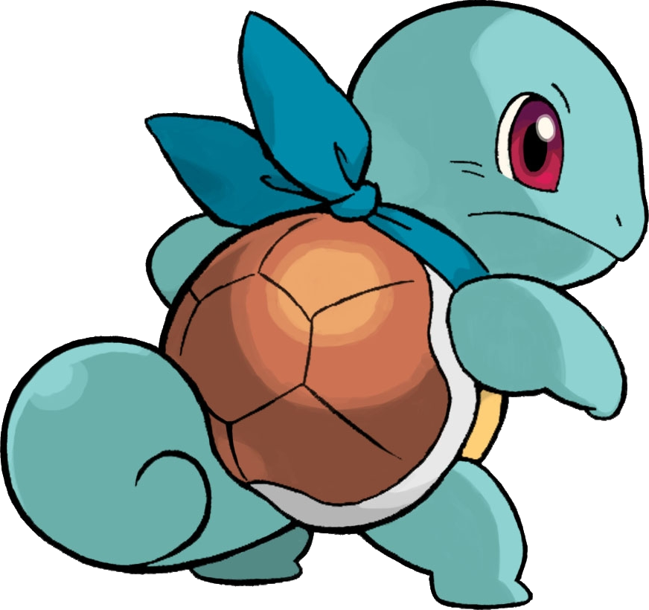

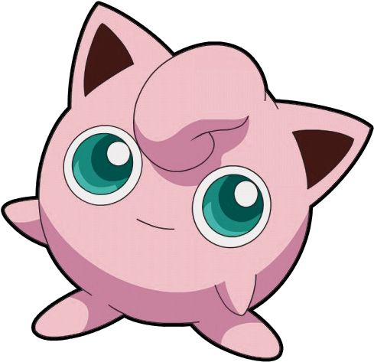
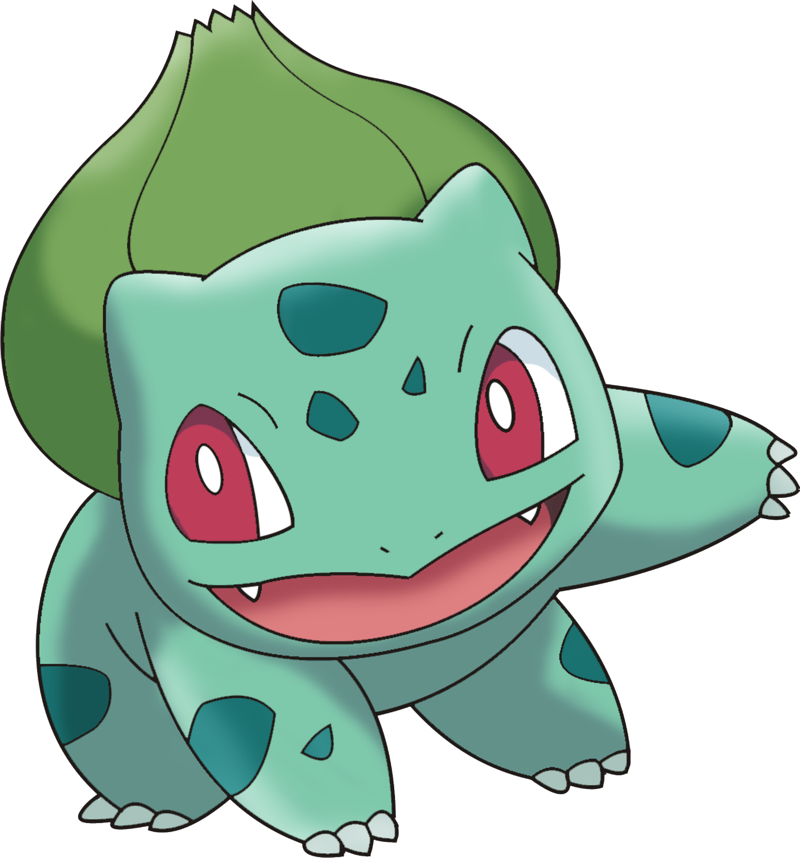
Objeto
Objetos
Integer
Numeric
Objeto: Pokeball
Boolean
Character

Slide 7
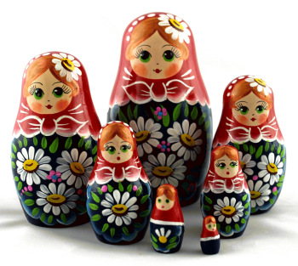
Objeto
Un objeto es una forma de programación muy compleja; pero basta con entender que dentro de este hay códigos mucho más complejos que hacen que R pueda ser muy amigable con el usuario.
Basta con utilizar sólo la capa externa

Slide 8
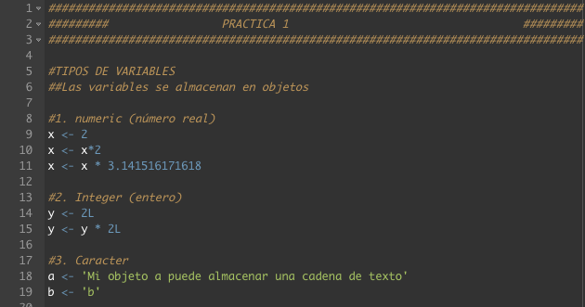
Tipos de variables
Los diferentes tipos de datos se almacenan en objetos

Slide 9
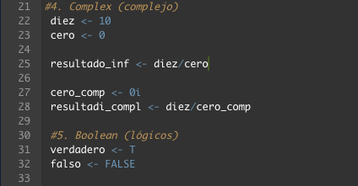
Tipos de variables
Los diferentes tipos de datos se almacenan en objetos

Slide 10
Vectores
¿Qué hago si quiero almacenar dos o mas variables dentro de un objeto?
Un vector es una estructura o colección de datos de uno o más valores del mismo tipo

Slide 11

Vectores
Tipo. Un vector tiene el mismo tipo que los datos que contiene. Si tenemos un vector que contiene datos de tipo numérico, el vector será también de tipo numérico.
Length. Es el número de elementos que contiene un vector. El largo es la única dimensión que tiene esta estructura de datos.
Atributos. Los vectores pueden tener metadatos de muchos tipos, los cuales describen características de los datos que contienen. Todos ellos son incluidos en esta propiedad.

Slide 12
Vector (declarando)
Mi_Vector <- c (1, 2, 3, 4, 5, 6, 7, 8, 9)
Objeto
asignación
vector
datos
Otra forma rápida de elaborar un vector es
Mi_Vector <- 1 : 9

Slide 13
Vector
índices
1 2 3 4 5 6 7 8 9
Mi_Vector <- c (15, 62, 33, 24, 55, 66, 77, 83, 99)
Objeto
Asignación
Tipo de dato
Datos (argumento)

Slide 14
Vector
Ejercicio 3: Preguntar al vector cuántos elementos tiene el vector con la función “Lenght”
mi_Vector <- c (15, 62, 33, 24, 55, 66, 77, 83, 99)
Length(mi_Vector)

Slide 15
Vector
índices
1 2 3 4
Mi_Vector <- c (5 , 6, 2, 6 )
Objeto
Asignación
Tipo de dato
Datos (argumento)
Podemos colocar nombre a cada uno de los elementos de un vector
Names(Mi_Vector) <- c ('naranjas', 'peras', 'platanos', 'manzanas')

Slide 16


Vector
Ejercicio 2: Elaborar un vector con cuatro datos numéricos y colocar un nombre al índice de cada elemento

Slide 17
Listas
¿Qué hago si quiero almacenar tipos o clases de datos diferentes?
Un lista es una estructura o colección de datos unidimensional de diferente tipo de dato

Slide 18
Listas
Homogéneas. Son estructuras de datos unidimensionales (al igual que los vectores), pero a diferencia de los vectores cada uno de sus elementos puede ser de diferente tipo o incluso de diferente clase
Recursiva. Podemos tener listas que contengan datos atómicos, vectores, matrices, arrays, data frames u otras listas.
Vector recursivo. es un objeto que puede contener objetos de su misma clase.

Slide 19
Lista (declarando)
Mi_Lista <- list (vectorX, vectorY, vectorZ)
Objeto
asignación
Lista
datos

Slide 20
Lista (declarando)
cereales <- list (vector1, vector3, vector3)
Objeto
asignación
Lista
datos

Slide 21
Lista (declarando)
cereal <- c (‘zucaritas’, ‘Choco-cripsis’, ‘froot-loops’ , ’Kornflks’)
Tipo string
cantidad_cereal <- c (10, 5, 0, 0)
Tipo numeric
inventario_cereal <- c (T, TRUE, FALSE, F)
Tipo Logico

Slide 22
Lista (declarando)
Mi_Lista <- list (cereal, cantidad, inventario)
Objeto
asignación
Lista
datos

Slide 23
Objeto, vector, lista
¿Wtf qué no es lo mismo xD?
A pesar de que tienen una finalidad en común (almacenar información) actúan de forma distinta

Slide 24
Objeto, Vector, Lista, variable
Vector
En un vector podemos almacenar cereal de un solo tipo
Listas
En una lista podemos almacenar diferentes tipos de cereal en cajas pequeñas
Dato
Objeto
Tipo de cereal
En un objeto podemos almacenar cualquier tipo de cereal

